Slide 1
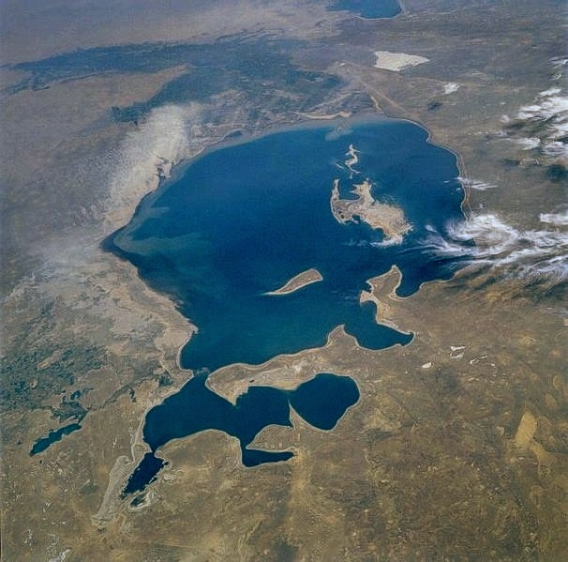
« IL DISASTRO DEL LAGO D’ARAL»

Slide 2
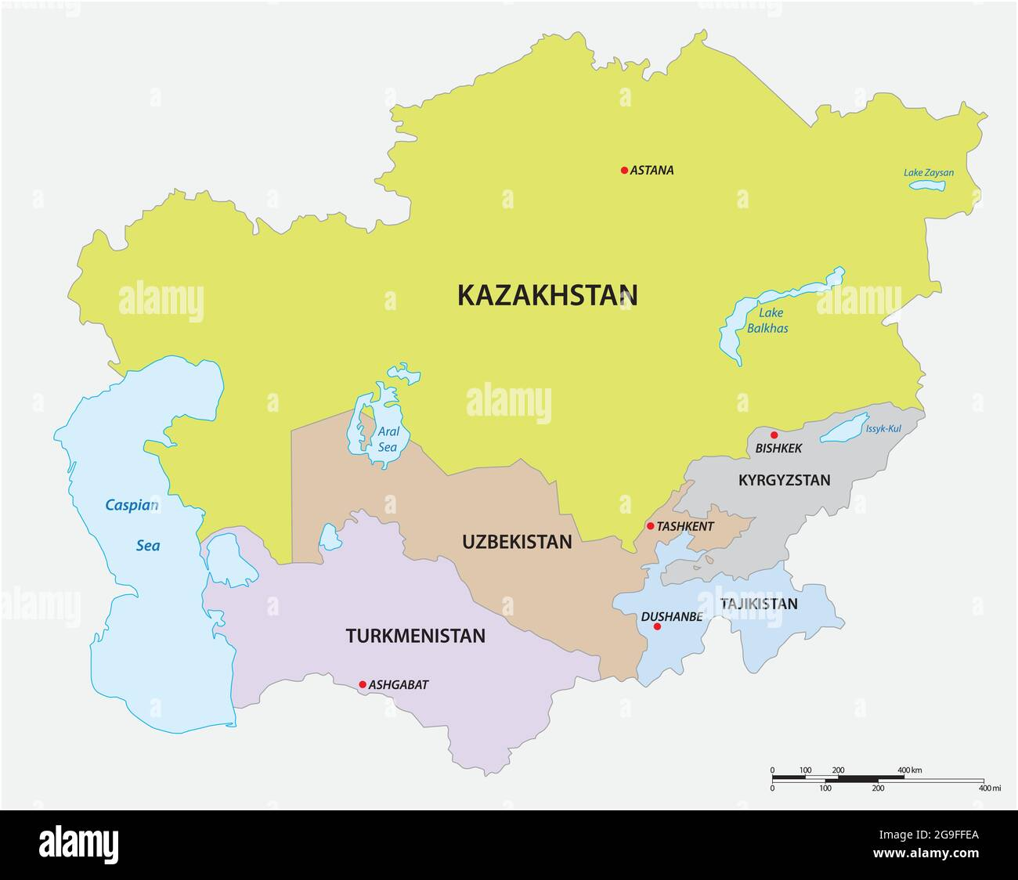
CHE COS’È IL LAGO DI ARAL
IL LAGO DI ARAL ,TALVOLTA CHIAMATO MARE D’ARAL , ERA UN LAGO SALATO DI ORIGINE OCEANICA SITUATO ALLA FRONTIERA TRA L’UZBEKISTAN E IL KAZAKISTAN

Slide 3
LA SUA STORIA
IL LAGO D’ARAL FINO AL 1960 ERA IL QUARTO LAGO DEL MONDO PER ESTENSIONE DOPO IL MAR CASPIO , IL LAGO SUPERIORE E IL LAGO VITTORIA
LA SUA SUPERFICIE ERA DI 68.000 KM QUADRATI
LA SUA GRANDEZZA OGGI SI È RIDOTTA DEL 75% CIRCA , E LE SUE ACQUE SONO STATE QUASI COMPLETAMENTE PROSCIUGATE

Slide 4
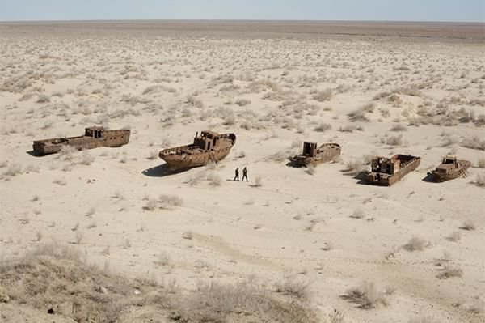
QUALI SONO STATE LE CAUSE DI QUESTO DISASTRO ECOLOGICO
A PARTIRE DAGLI ANNI 70’ IL REGIME SOVIETICO DEVIO’ IL CORSO DEI SUOI DUE IMMISSARI,L’AMU DARIA E IL SYR DARIA PER UTILIZZARE ENORMI QUANTITATIVI DI ACQUA IN MODO DA IRRIGARE LE PIANTAGIONI DI COTONE, CREATE NELLE ZONE CIRCOSTANTI.
L’EVAPORAZIONE NATURALE DEL LAGO NON VENNE PIÙ CONTROBILANCIATA A SUFFICIENZA VENENDO A MANCARE I SUOI IMMISSARI.
SEMPRE PER FAVORIRE LE COLTIVAZIONI DI COTONE FURONO IMPIEGATI DISERBANTI ALTAMENTE TOSSICI CHE INQUINARONO IL TERRENO CIRCOSTANTE DEPOSITANDOSI SUL FONDO DEL BACINO CHE NON HA EMISSARI.
QUELLA CHE RIMANE OGGI È UN’AREA DESERTICA E TOSSICA

Slide 5
QUALI FURONO LE CONSEGUENZE
IL MARE D’ARAL ERA POPOLATO DA ABBONDANTI SPECIE ITTICHE (PESCI) E VEGETALI, MA A SEGUITO DELL’EVAPORAZIONE DELL’ACQUA LA CONCENTRAZIONE DI SALE HA RESO IMPOSSIBILE LA SOPRAVVIVENZA DEI PESCI.
LA MANCANZA DI ROTAZIONE DELL COLTURE HA IMPOVERITO IL TERRENO.
I PESTICIDI DEPOSITATI SUL FONDO DEL BACINO ORMAI PROSCIUGATO, CAUSANO TEMPESTE DI SABBIA TOSSICA, CHE CONTAMINA ANCHE LE AREE CIRCOSTANTI

Slide 6
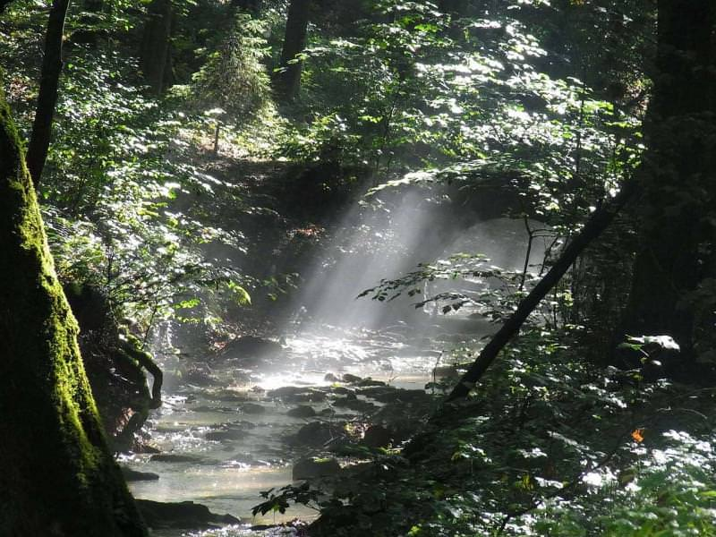
PROGETTO ‘’GREEN ARAL SEA INITIATIVE’’
11 MARZO DEL 2020 È PARTITO UN PROGETTO CHE PREVEDE LA PIANTUMAZIONI DI 100 ETTARI DI FORESTA CHE SARÀ IN GRADO DI ACCUMULARE ACQUA AL PROPRIO INTERNO ED ESSERE SOPRATTUTTO UN COMBUSTIBILE ECONOMICO.
AUMENTANDO COSÌ L'UMIDITÀ DELL’AREA SI RIDURRANNO ANCHE LE TEMPESTE DI SABBIA AVVELENATA.
QUESTA INIZIATIVA PERMETTERÀ DI CREARE UN POLMONE VERDE CHE DARÀ BENEFICIO ALLE POPOLAZIONI LOCALI.
INOLTRE IL KAZAKISTAN SACRIFICHERÀ UNA QUOTA D’ACQUA DEL SYR DARIA PER RIPRISTINARLO.

